Slide 1

旅行予約サイト
しっかり調べて契約トラブルを防ごう

Slide 2



「ネット予約」普及前の主な旅行予約方法
パンフ・雑誌を見て
旅行会社の窓口で申し込み
□□□-□□
〇〇温泉
宿泊申込
〇月〇日～
〇月〇日
大人２名
子ども２名
電話やはがきで
直接、宿に宿泊予約
こ～ん
に～ちは～
受付
Notes:
こんにちは、タビヨヤクです。旅行予約サイトのトラブルの注意を呼びかけてるよ。
みなさんは「旅をする」となったら、どうやって乗り物や宿泊施設を手配するかな？
以前は旅行パンフレットや雑誌を見て旅行代理店に行ったり、直接宿に電話で申し込んだりしていたけれど、最近は旅行予約サイトを使う人が多いみたいだね。
わざわざ店舗に行かなくてもいいし、たくさんの情報から簡単にホテルや乗り物を選ぶこともできて便利だよね！
でも便利な反面、旅行予約サイトではいろいろなトラブルが起きてるから、防ぐにはどうしたらいいかを紹介するよ。

Slide 3


よくある旅行のネット検索・予約画面
①
②
③
Kensaku
yoyakusite
お申込み完了。
ご利用誠にありがとうございます。
登録アドレスに受付完了メールが自動配信されています。
日付
埼玉 ホテル
チェックイン： ５月２０日（金）
チェックアウト： ５月２２日（日）
受付番号 S０００００－００００－００
プラン名 あ“あ”あ“ぎもぢえぇ～温泉
宿泊日 2026/4/10 ～ 2026/4/12
人数 大人2名 子ども1名
旅行代金 62,600円
￥11,200
人数
￥8,900
￥9,650
大人：２名 子ども：０名
￥10,580
さいたま
お好みの条件
××温泉 宿△△ ￥9,800
4.5 ☆☆☆☆☆
貸切風呂 部屋食
支払方法 クレジットカード
引落予定 2026/6/18
ホテル〇〇 ￥14,900
4.3 ☆☆☆☆☆
海鮮モリモリ盛り過ぎプラン
ちょこたび埼玉
https://www//*******
お申込内容確認画面へ
埼玉県のホテル・旅館…
HOTEL
各部屋に付いた温泉と海鮮丼を心ゆくまで堪能できるお得なプランです。
1室1泊 大人１人
￥1５,780～
〇〇トラベル
https://www//*******
埼玉県のホテル・旅館…
Notes:
実際に、旅行予約サイトを使ったことはあるかな？
例えば、①検索サイトで「場所・ホテル」を入力すると、その場所（土地・地域）のホテルの写真や旅行予約サイトがたくさん出てくる。②その中から選んだサイトで日程や人数などの条件を入力すると宿、プラン、料金等が出てくる。③「これ」と決めたら申し込みをする。申込者の情報と支払方法を入力、申込確定し、予約完了メールを受領する といった流れが一般的かな。
最近は、対話型AIと会話しながら旅行プランを立てて、その流れでホテルや乗り物などの予約サイトにまでリーチできたりもするね。

Slide 4
旅行予約サイトのタイプ
タイプ | 旅行業登録 （=旅行業法の適用） | 特徴
国内OTA | あり | 日本国内に事業拠点を持つ 旅行業法に基づき観光庁又は都道府県に登録している
海外OTA | ほとんど なし | 海外に事業拠点を持つ 海外のサーバーを使って運営しているが、日本向けサイトは 日本語で作られている
場貸しサイト | ほとんど なし | 宿泊事業者・交通機関、旅行業者等に商品情報提供する場 （サイト）を貸している 運営自体は旅行業にあたらず、旅行業の登録をしていないケースもある
メタサーチ | ほとんど なし | 国内・海外OTAのサイトや場貸しサイトにある旅行商品の 情報を横断して掲載し、旅行商品の内容や価格等を比較 しやすく見せるサイト 運営自体は旅行業にあたらず、旅行業の登録をしていないケースもある
＊（参考）施設等が直接運営の場合 旅行業登録・旅行業法の適用はありません。 宿泊施設、航空会社が直接運営して自社商品を販売。各コンテンツに応じた法（航空法、鉄道事業法等）の規制対象という特徴があります。
Notes:
旅行予約サイトは取引のスタイルや運営事業者によって国内OTA、海外OTA、場貸しサイト、メタサーチの４タイプあるとされているよ。
＊詳しくは、「政府広報オンライン『ここを確認！旅行予約サイト選びのチェックポイント』」を参照。
でも実際は、海外事業者の運営でもサイトは日本語で作られているし、場貸しサイト（プラットフォームの役割をするサイト）もメタサーチ（検索・比較サイト）も区別が曖昧になっているんだ。

Slide 5



旅行契約の特徴
予測して選択
一つの旅行に
複数の取引相手
HOTEL
泊まります
泊めます
乗ります
乗せます
温泉、
広そうだな～
部屋からの景色は
話を聞く分には
夜景がキレイらしいけど・・・
・ ・
入場します
入場させます
・ ・ ・
Notes:
あと、「旅行契約」には特徴があるんだ。
目の前にある物を見たり触ったりして買うのとは違って、写真や説明などから「こうかな？」と予測して選んだり、宿泊施設、交通機関、レジャー施設など１つの「旅行」の中に複数の取引相手が混在していたりするんだ。
申込ボタンをポチッ！てするだけで予約できちゃうけれど、旅行契約って意外と複雑で、うっかりすると、こんなトラブルが起きるよ！

Slide 6






トラブル事例１・・・２ヶ月前にキャンセルしたのにキャンセル料100％!?
安くていいね！
アフタヌーンティー♥
インフィニティ温泉♥
え？なんで？
超お得な
料金プラン！
駅まで
無料送迎
キャンセル不可
返金ナシ
キャンセル不可
返金ナシ
Notes:
【事例１】宿泊日２ヶ月前にキャンセルしたのにキャンセル料100％!?
２か月後に友だちと旅行をすることになり、ネットでお値打ちなホテルを検索し、格安な値段と温泉やサービスが気に入って申し込んだ。
翌日、都合が悪くなってキャンセルを申し出ると、返金はないと言われた。２ヶ月も前なら全額返ってくると思うのに納得いかない。

Slide 7
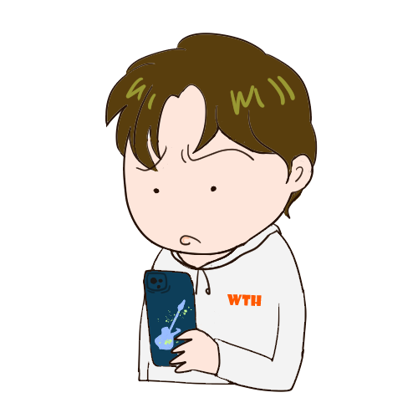

トラブル事例２・・・同じ予約サイトで予約したのに返金は片方だけ？
え？なんで？
ホテル〇〇
〇〇エアライン
HOTEL
アーリーチェックイン
お部屋からの眺望は・・・
キャンセル可
申込
羽田ー沖縄
〇月〇日 ９：２８
ホテルと飛行機を
同じサイトで
予約するから
どっちも
キャンセル可だな
ホテルは返金でも
航空券はキャンセル不可
ホテルは返金でも
航空券はキャンセル不可
Notes:
【事例２】ホテルと航空券を同じ予約サイトから検索して予約。キャンセルの返金は片方だけ
旅行予約サイトでホテルと航空券を申し込む際に、ホテルに「キャンセル可」という表示があり、航空券は別のページで手続きとなっていた。必要事項をササッと入力し予約を完了した。
数日後、キャンセルを申し出ると、ホテルの代金は返金するが航空券はキャンセル不可と言われた。航空券代も返金されると思った。

Slide 8
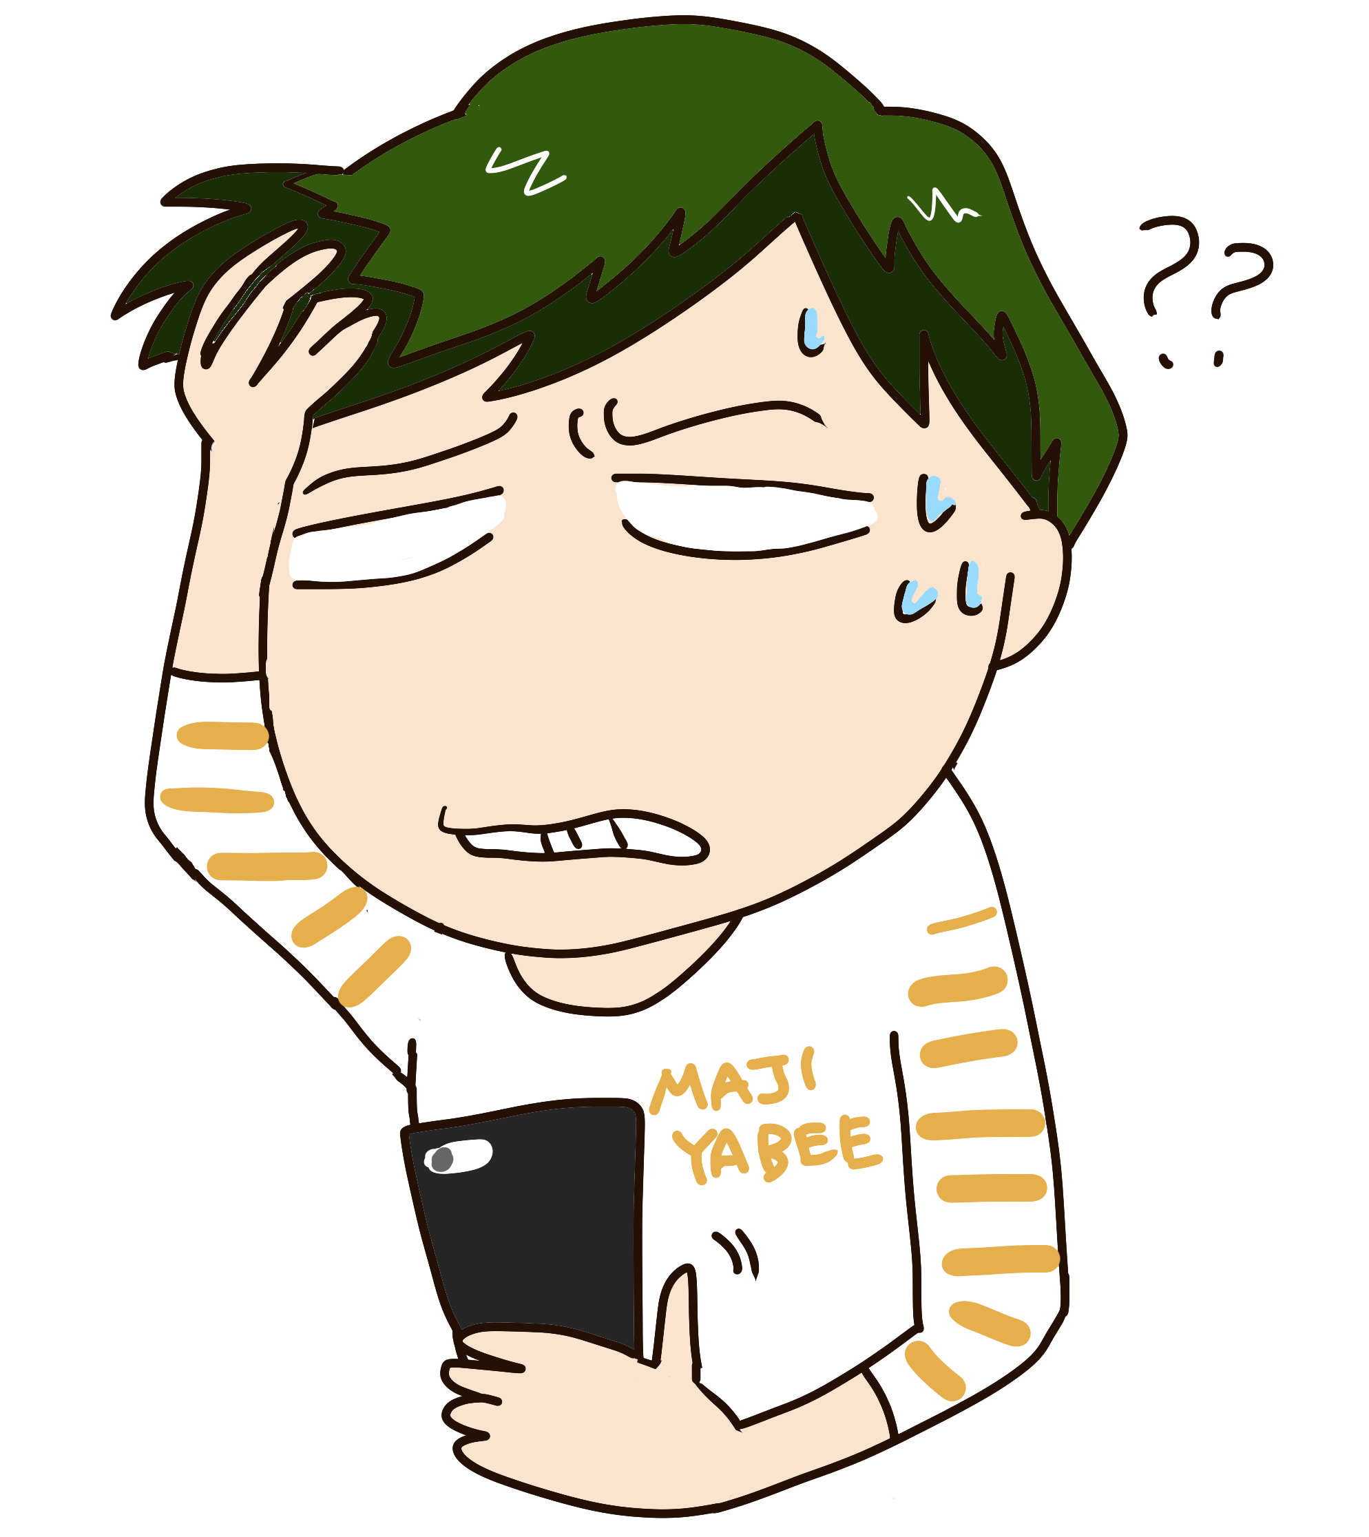

トラブル事例３・・・旅行予約サイト業者とコミュニケーションが取れない
2025年8月20日
Chat
2025年7月25日
キャンセルしましたが
請求がありません
１が月先のホテルをキャンセルしたのですが、全額の請求が届きました。
キャンセル料はかからないのではないでしょうか。
請求の取り消しをお願いします。
2025年8月21日
〇円の請求が届いてしまっていますが、支払わなくて良いということですか？
え？なんで？
え？なんで？
2025年１０月３０日
キャンセルしましたが
請求がありません
2025年10月３０日
支払いはしなくて良いですよね？請求を下げてください
2026年１月１０日
キャンセルしましたが
請求がありません
コミュニケーションが取れない
連絡・対応が遅い
コミュニケーションが取れない
連絡・対応が遅い
Notes:
【事例３】旅行予約サイト業者とコミュニケーションが取れない⁉
旅行予約サイトで１か月先のホテルを後払い決済で予約し、２日後にキャンセルをしたのに全額の請求が届いた。
サイトのチャットで問い合わせると的外れな回答が来た。どうやら海外事業者らしく、日本語のやり取りは難しいのか何度聞いても意味の分からない回答がくるし、すぐ確認しますといいつつ何週間も連絡が来ない。

Slide 9
ｖｂ
超お得な料金！
その代わり
キャンセル・返金
日程変更など
一切不可！
HOTEL
必ずキャンセルポリシーを確認しよう！
Notes:
さて、事例では何が問題だったか分るかな？
【事例１】宿泊２ヶ月前にキャンセルしたのにキャンセル料100％!?
格安な料金で商品を提供する代わりに、キャンセル・返金や日程変更などが一切できないケースがあるんだ。
キャンセルが当日でなければ返金があるなどと思いこまず、申し込み前に「キャンセル不可」「返金不可」「Non Refundable」などの記載があるかどうかやキャンセルポリシーを確認しようね！

Slide 10

宿泊は宿泊施設の
キャンセル条件に従う
＊キャンセルポリシーを
確認しよう
HOTEL
航空券は航空会社の
キャンセル条件に従う
＊航空券の「運賃条件」
「ルール」欄を確認しよう
契約ごとの
キャンセルポリシーを確認しよう！
Notes:
【事例２】ホテルと航空券を同じ予約サイトから検索して予約。キャンセルの返金は片方だけ⁉
ホテルと航空券を同じ予約サイトで検索して選んだから「セットで予約した＝キャンセルは両方できる」と錯覚したけれど、実は別々の予約だったんだね。ホテルはホテルの運営会社と、航空券は航空会社との契約で、それぞれのキャンセルポリシーに従うことになるから確認しよう。
ちなみに、航空券＋宿泊施設といった旅行会社が企画するダイナミックパッケージーは「旅行会社」との「１つの契約」なのでキャンセル条件が１つなんだよ。 ＊詳しく知りたい人は、スライド16、17を参考にしてみてね。

Slide 11
旅行予約●●
ぱっと見、
分かんないや・・・
楽しい旅をしよう♪
予定日を入力してください
サイト自体は日本語で書かれていても、海外事業者が運営している
言葉の壁や商習慣の違いがあって解決しにくいといった問題もある
チェックイン： ５月２０日（金）
チェックアウト： ５月２２日（日）
人数を入力してください
大 人： ２名 子ども： ０名
テラスで海を眺めながら
アフタヌーンティープラン
海外事業者が運営しているサイトか確認 【参考】国内OTA、海外OTAの見分け方 →所在地が海外、法人名が外国語表記 →電話番号が海外の番号（例：シンガポール ＋65）
→「特定商取引法」の記載が無い
→海外通貨表記又は円表記でも「為替レート」と書かれている ＊事業者情報の確認はサイトの最下部にある 「会社概要」「About us」「Terms & Conditions」等でできます
各部屋に付いた温泉でゆっくり海鮮丼を堪能できるお得なプランです。
1室1泊 大人１人 ￥15,780～
Notes:
【事例３】旅行予約サイト業者とコミュニケーションが取れない⁉
事例の他にも、返金を求めてもなかなか対応されないという相談もあるんだ。
サイト自体は日本語で作られていて気付きにくいかもしれないけれど、実は海外事業者が運営していて、交渉しようにも言葉の壁や商習慣の違いがあって解決しにくいといった問題があるようだよ。
サイト内で海外事業者かどうか確認できるよ。

Slide 12



海外事業者のサイトを利用して・・・
日本国内の消費者を保護する 法律や規制で解決できない
海外で裁判なんてことも⁉
言葉や商習慣の壁があり
上手く意思疎通できない
翻訳ソフトにかけても何回読んでも
分かんない・・・
Terms & conditioms
こういう時、
日本だとたいてい
こういう対応に
なるんだけど…
＊＆％〇＊＊▲？？
契約条項が海外法に準拠していて解釈が難しい、
契約の相手・責任の所在が分かりにくい
言葉も法律も
よく分かんない
めっちゃ不安・・・
旅行予約サイト初心者、海外事業者とのやりとり・交渉等に抵抗がある人は サイトの利用を慎重に検討しましょう。
Notes:
海外事業者の予約サイトから申し込みし、トラブルになったけれど解決が難しくて・・・というケースは結構あるんだ。
事例３でも取り上げたけれど、言葉や商習慣の違いで意思疎通ができない・しにくいことがあるよね。
規約が海外の法律に従って作られていて解釈が難しかったり、責任の所在が分かりにくいこともあるみたい。でも、契約後は規約に従わなくてはならないんだ。
国内の旅行業登録サイトのように日本の旅行業法に則って運営しているサイトでは契約相手・契約内容・責任の所在を分かりやすくして消費者保護を図っているけれど、海外事業者だと日本の法律や規制が及ばないこともあるから、トラブルになった際に日本国内での解決が難しいこともあるんだ。管轄裁判所のある国のルールに従ったり、紛争解決方法（仲裁条項）を援用したりと、（ただでさえ難しそうなことを）海外で、外国語で進めることになるかもしれないよ。
もちろん海外事業者サイトでの旅行予約にメリットはあるし、日本国内事業者サイトにもデメリットはあるよ。ただ、旅行予約サイト利用初心者や海外事業者との交渉に抵抗がある人は少し意識しておいた方がいいかもしれないね。

Slide 13
オンライン旅行取引の表示等に関するガイドライン（OTAガイドライン）
必ず申し込み前に確認しよう！
確認する事項 | 詳細
事業者の基本情報 | 社名（登記簿上の商号。通称、屋号、サイト名だけは不適当） 住所 代表者・責任者の氏名 旅業登録の有無
問い合わせ先に関する事項 | 問合せ先（電話番号、メールアドレスなど） 受付時間 問合せに対応する言語
契約条件に関する事項 | 契約当事者及び契約形態 旅行代金額及び支払方法 キャンセル条件 最終確認画面（契約する前に、内容を確認できる画面）
契約内容の確認 | 契約後、サイト上や電子メールなどで契約内容を消費者に伝える
※サイト運営事業者には上記を消費者に分かりやすく表示するよう求められています。
最終確認画面（スクショ）、申込受領メールは
必ず保存しておこう
Notes:
そもそもトラブルが起きないように、観光庁で「オンライン旅行取引の表示等に関するガイドライン（OTAガイドライン）」を定めて、サイトには大切な事項について分かりやすく表示するよう事業者に求めているんだ。
サイトを利用する消費者は必ず確認してから申し込みするようにし、最終確認画面のスクリーンショットや契約後に送られてくるメールは保存しておくことが重要だよ！

Slide 14
まとめ：旅行予約サイトを利用する時の注意点
同じ予約サイト、宿泊施設や航空便でも、契約相手・契約内容・キャンセル条件等が異なることがあります。「キャンセルは無料のはず」などの思い込みも禁物です。
利用した予約サイトと契約相手（旅行会社、宿泊施設等）の約款・利用規約を確認しましょう。 ＊サイト内の表記、旅行条件書、予約確認書、特定商取引法の表示等で契約の相手がどこになるのか確認しましょう。
サイトは日本語で書かれていても海外事業者の場合があります。 ＊言葉や商習慣の壁があるかもしれません ＊トラブルになった際に、日本の法律や規制の援用がしにくく解決しづらいことがあります。
申込前にオンライン旅行取引の表示等に関するガイドライン （OTAガイドライン）を確認しましょう
予約時に最終確認画面のスクリーンショット、予約後のメールは 保存しておきましょう。
良い旅を～
Notes:
旅行予約サイトを利用する時の注意点をまとめるよ。
同じ予約サイト、宿泊先や航空会社（飛行機の便）でもツアーや手配といった販売形態、時期、値段などによって契約相手や契約内容、キャンセル条件等が異なることがあります。 「〇日前ならキャンセル料はかからないはずだ」「トラブルはサイト側が全部対応してくれるはずだ」と、経験や口コミをもとにした「こうしてもらえるはず」という思いこみは禁物です。
店舗等の対面販売の場合は契約相手やキャンセル条件などの契約内容や注意点を説明をしてくれますが、予約サイトでは消費者自らで確認することが大切になります。
サイト内に書かれている事や旅行条件書、予約確認書、特定商取引法表示などで契約相手（旅行会社や宿泊施設等）を確認し、予約サイトの利用規約及び契約相手の利用規約も確認しましょう。 ＊予約サイト＝旅行会社の場合もあります
日本語のサイトであっても、海外事業者の場合があります。言葉や商習慣の壁があり意思疎通が難しいなどということがあります。また、トラブルになった際に、日本の消費者保護を図った法律や規制の援用がしにくく、問題が解決しづらいこともあります。
「オンライン旅行取引の表示等に関するガイドライン（OTAガイドライン）」を申込前に確認しましょう。
予約時の最終確認画面のスクリーンショット、予約後のメールは保存しておきましょう。

Slide 15

困った時は、
すぐ相談！
地方公共団体が
設置している
身近な消費生活センターや消費生活相談窓口を
ご案内します
お住まいの
郵便番号を
控えておくと
スムーズです☆
＊市区町村の窓口が開所していない場合には、都道府県の窓口や
独立行政法人 国民生活センターを案内することがあります
または
埼玉県消費生活支援センター へご相談ください 川口：048-261-0999／ 熊谷：048-524-0999
受付：９:00～16:00（月～土）日曜・祝日・12月29日～1月3日はお休みです
Notes:
気を付けていても「いくらなんでも、どうなの？」と思うことが起きるかもしれません。
そんな時は消費生活センターにご相談ください。
消費生活センターに相談すると、消費生活問題について専門的な知識を持った相談員があなたの話を丁寧に聞き、助言や交渉のお手伝いをします。
また、相談の内容は個人が特定されない仕組みで、情報としてデータベースに蓄積されます。
同様の相談が集まり、多くの人が困っている状況が明らかになれば改善を促すことができますし、それに取り組む企業もあります。あなたの相談が世の中の仕組みを変える可能性があるということです。
困ったら迷わず、消費者ホットライン 「188」、または県センターをはじめ、居住地の消費生活センターへご相談ください。

Slide 16
スライド１０の参考
旅行業とは旅行サービスを報酬を得て手配・販売する事業です。
国内で旅行業を営む場合は旅行業登録をしなくてはなりません。
●旅行業登録
国内の旅行業法の適用がある
旅行業約款
手配旅行契約：消費者が交通機関や宿泊施設等のサービスの提供を受けられるよう、
旅行業者が手配することを引き受ける契約
消費者と旅行会社は手配委託契約（宿泊施設等を代理・媒介・取次）
消費者と宿泊施設、航空会社等のそれぞれとの契約 （キャンセルもそれぞれの規約で確認）
募集型企画旅行契約：旅行業者があらかじめ旅行計画を作成し、消費者を募集する契約
消費者と旅行会社との契約 （キャンセルも旅行会社の規約で確認）
●旅行業登録なし
国内で報酬を得て旅行サービスを手配・販売してはいけない。
海外に事業拠点を持つ事業者、国内でも旅行商品紹介や情報提供ならば登録は必須ではない。 ＊登録済の会社の委託を受けて販売代理をするケースがあります
契約は商品の販売元の旅行会社や宿泊施設、航空会社等と結ぶ。
Notes:
スライド10「ホテルと航空券を同じ予約サイトから検索して予約。キャンセルの返金は片方だけ⁉」の参考です。少しだけ旅行業法に触れて説明します。
国内で旅行業を営むには旅行業登録をしなくてはなりません。
旅行業とは、旅行サービス（交通・宿泊など）を報酬を得て手配・販売する事業です。
登録事業者は、自社商品（ツアー等）の販売や宿泊施設、航空会社などの手配ができます。
登録している国内事業者は約款を作成して観光庁の許可を受ける義務がありますが、「標準旅行業約款」を使うのであれば個別の認可は免除されます。
旅行業約款では契約が「募集型企画旅行契約」「受注型企画旅行契約」「手配旅行契約」と区分されています（ここでは「受注型企画旅行契約」の説明は割愛します。）
手配旅行契約は、消費者からの依頼によって宿泊施設や交通機関などを旅行業者が代理・媒介・取次して手配する契約です。
消費者は旅行業者とは手配委託契約を結び、宿は宿泊施設、航空券は航空会社といったようにそれぞれと契約を結びます。
ちなみに、旅行サービスの手配をした時点で消費者と旅行業者との契約は終了するので、例えばダブルブッキングで飛行機の席に座れなくても、臨時休業でホテルに泊まれなくても、旅行業者への手配料金は支払うことになります。また、申し込み直後のキャンセルでも違約金や手配手数料などのキャンセル料の支払いが必要になります。
募集型企画旅行契約は、旅行業者があらかじめ目的地や日程、宿泊施設、交通機関等及びその旅行代金を定めた旅行計画を作成して消費者を募集する契約です。旅行会社と宿泊施設や航空会社が契約し、商品として消費者に販売するイメージです。消費者は旅行会社と契約を結ぶので、契約内容、キャンセル条件などは旅行会社の規約を確認します。
よく思い違いされるのは、航空券と宿泊施設、レンタカーなどを組み合わせて予約する「ダイナミックパッケージ」です。比較的自由に選べるため手配旅行のように思えますが、旅行業者があらかじめ航空会社や宿泊施設を選定し、その中から消費者がサービスを選択して旅行計画を組み立てているので募集型企画旅行に分類され、契約は旅行会社と結び、規約も旅行会社のものを確認します。
自社では旅行業登録をせずに単に旅行会社の商品の紹介や情報提供をしたり、登録済みの旅行会社から委託を受けて販売代理をしている場合は、契約は商品を提供している旅行会社か宿泊施設や航空会社と結ぶことになり、その規約を確認します。

Slide 17
参考：ダイナミックパッケージと手配旅行の違いと見分け方
違い
 | ダイナミックパッケージ | 手配旅行
構成 | 飛行機＋宿のセット | 飛行機と宿を個別購入
契約 | １つの旅行契約 | 飛行機は航空会社、宿は宿泊施設との契約
キャンセル規定の特徴と 確認すべき規約 | 統一的な規定 予約サイトの規約 | 各商品ごとに異なる規定 飛行機は航空会社、宿は宿泊施設の規約 予約サイトの規約（仲介手数料について）
片方だけのキャンセル | 原則、不可 | 可
キャンセルの連絡 | 予約サイト | 予約サイト
返金 | 予約サイトがまとめて返金 | 予約サイト経由で別々に返金
見分け方
 | ダイナミックパッケージ | 手配旅行
画面表示 | 航空券と宿泊施設の予約が１画面で表示 | 航空券と宿泊施設が別々のページ
価格 | 飛行機と宿の総額（セット割引がある） | 個別料金の合計
旅行条件書 | 「ダイナミックパッケージ」「パッケージツアー」等の記載あり | なし
※全てのサイトに当てはまるわけではありません。
Notes:
予約サイト上での「ダイナミックパッケージ」と「手配旅行」の見分け方の参考です。
＊全てのサイトに当てはまるわけではありません。分かりにくいサイトも散見されています。

